Slide 1
The War of Stick
陳威傑、黃立豪

Slide 2
前言
這是一個用心良苦之作，耗費2個多禮拜，在餘課時間作業。
畢竟是遊戲，所以幾乎都在畫圖。

Slide 3
分工
以下見到的所有圖片全部都是我們手幹出來的
黃立豪 (戰鬥&戰場及士兵圖畫部分)
全士兵攻擊圖組、士兵&技能按鈕圖選、戰鬥調校、攻擊設定、全士兵架構、全技能架構、雙方平衡控制。
陳威傑 (整體功能及圖畫部份)
各項程式基礎架構、各關戰鬥背景、技能圖組、音效設定、背景音樂、開始結束特效、存&讀檔、入口與關卡選擇介面&圖組、商店介面&背景&按鈕圖組、商店兵種&技能的圖示與說明、城堡圖組。
協作
Debug
敵方士兵出場控制

Slide 4
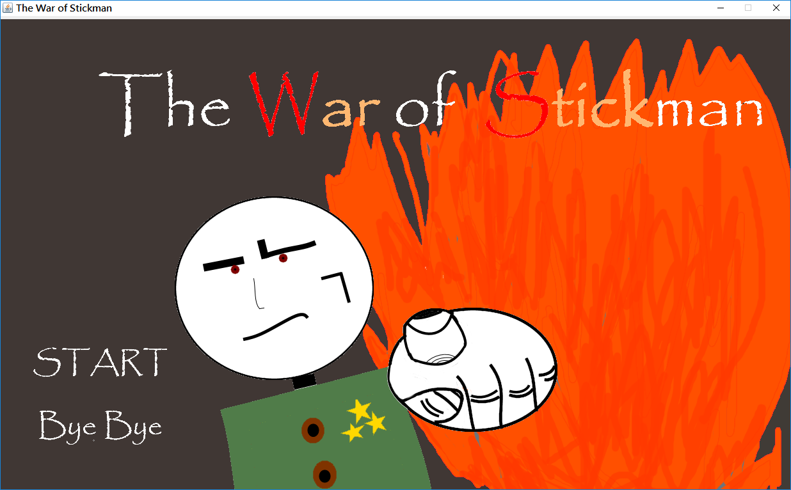
登入畫面
點選並開始遊戲

Slide 5
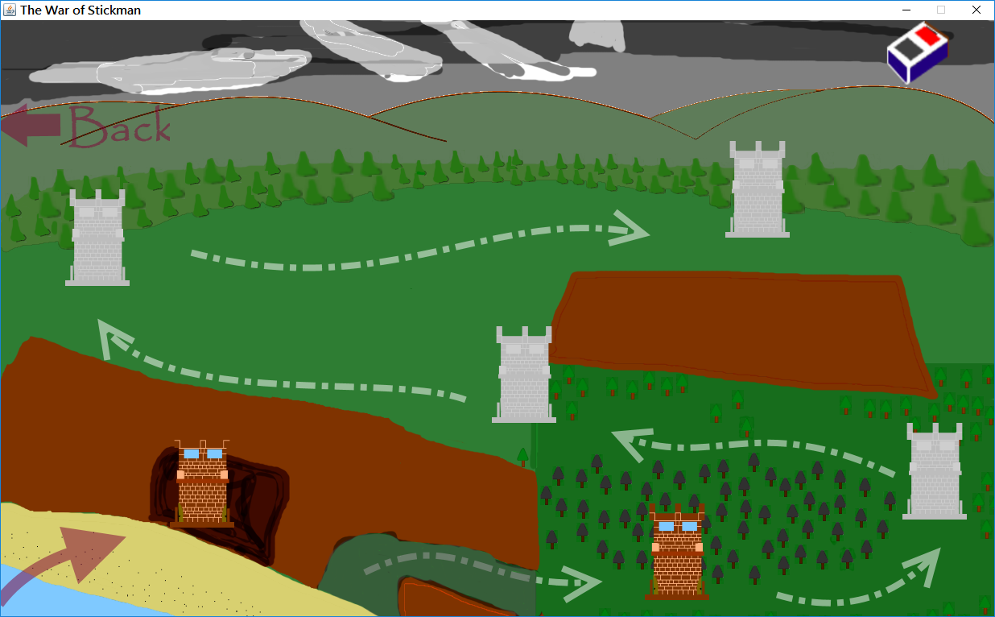
關卡畫面 – 關卡
關卡群

Slide 6
關卡畫面-功能按鈕
回到初始畫面
&
進入商店

Slide 7
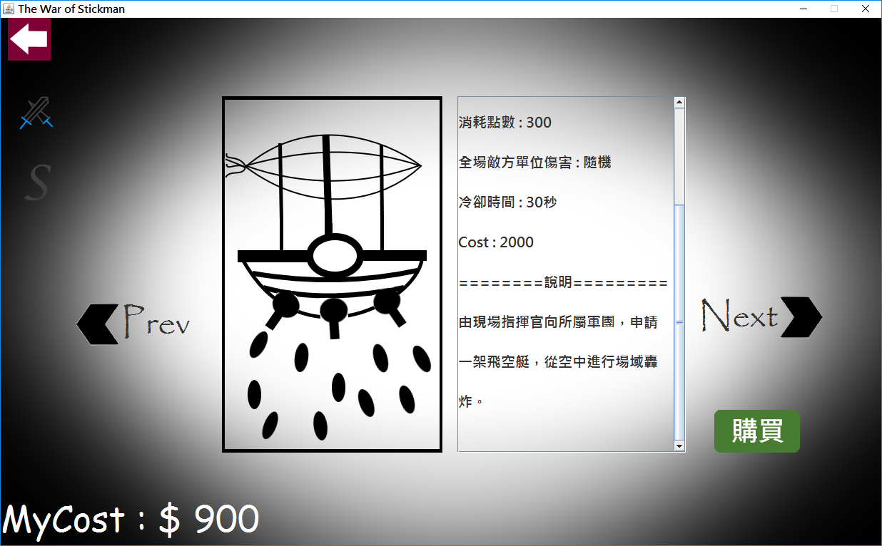
商店介面-頻道切換
回到關卡畫面
切換至兵種
切換至技能

Slide 8
商店介面-購買功能
上一個&下一個
交易按鈕
顯示目前金額

Slide 9
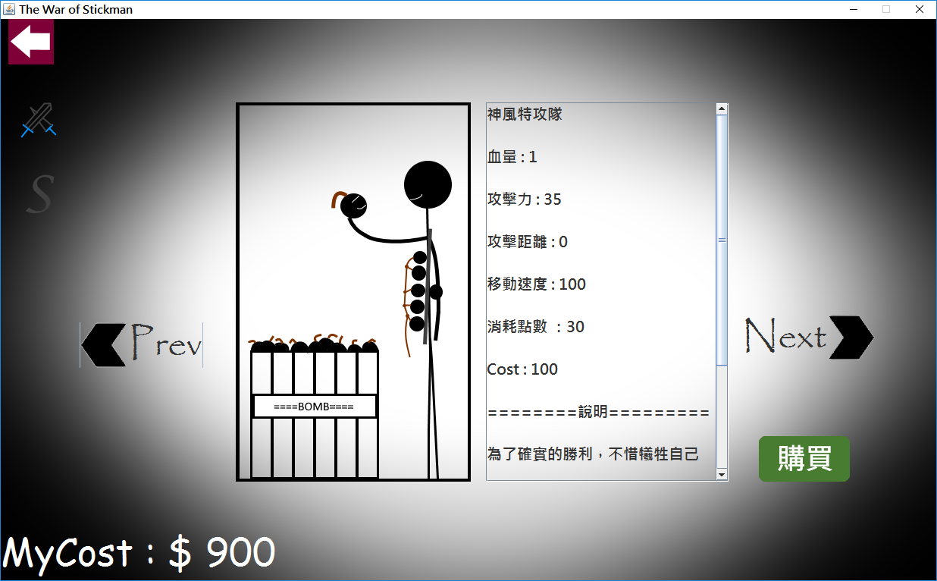
商店介面-說明部分
圖示
詳細資料
&
說明

Slide 10
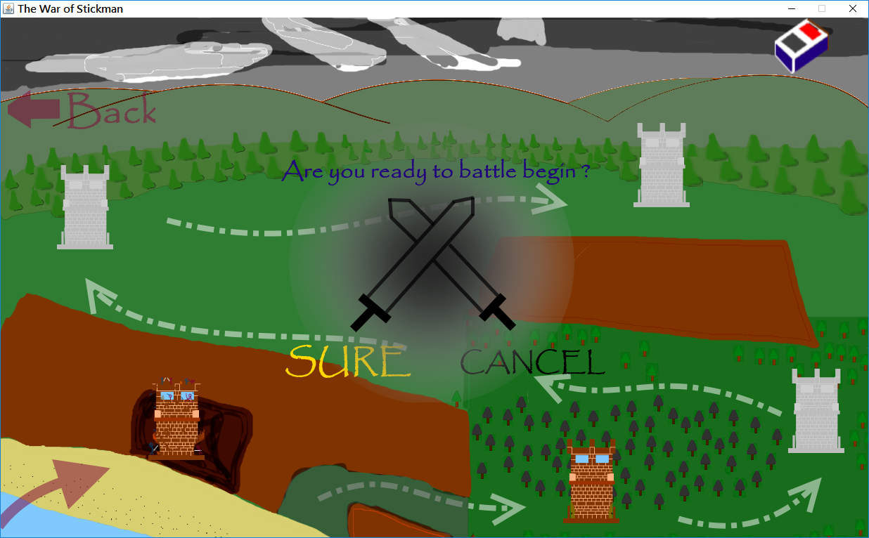
戰鬥確認

Slide 11
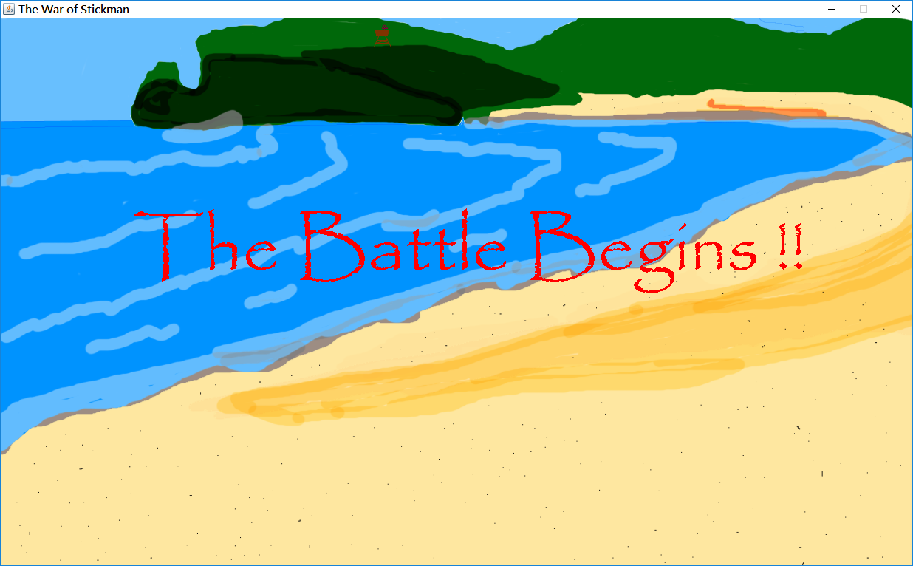
開始戰鬥吧!

Slide 12
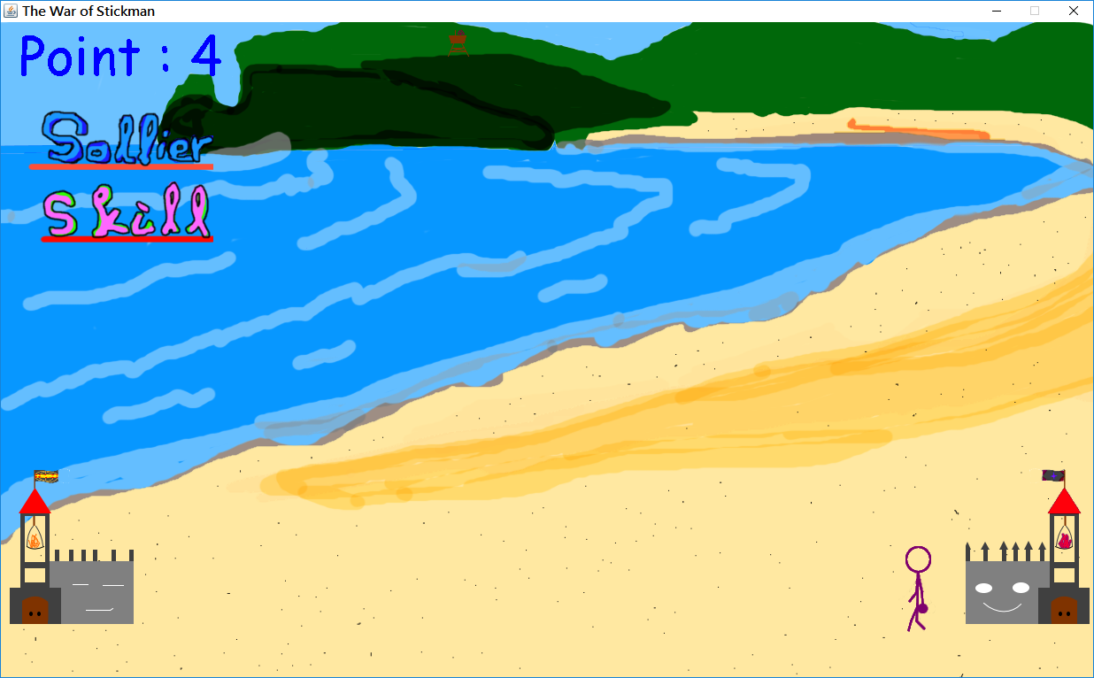
戰鬥介面
戰鬥點數
兵種集
我方堡壘
技能集
敵方堡壘

Slide 13
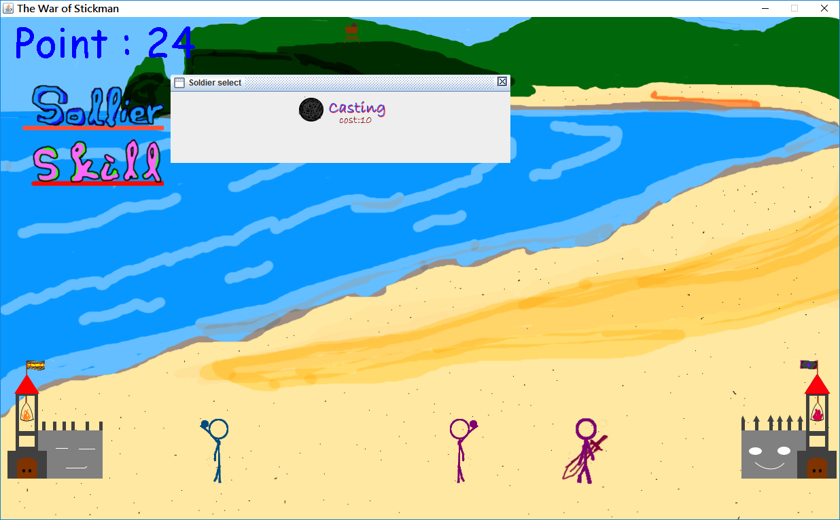
戰鬥介面-士兵們
士兵面板
兵種按鈕
我方士兵
敵方士兵

Slide 14
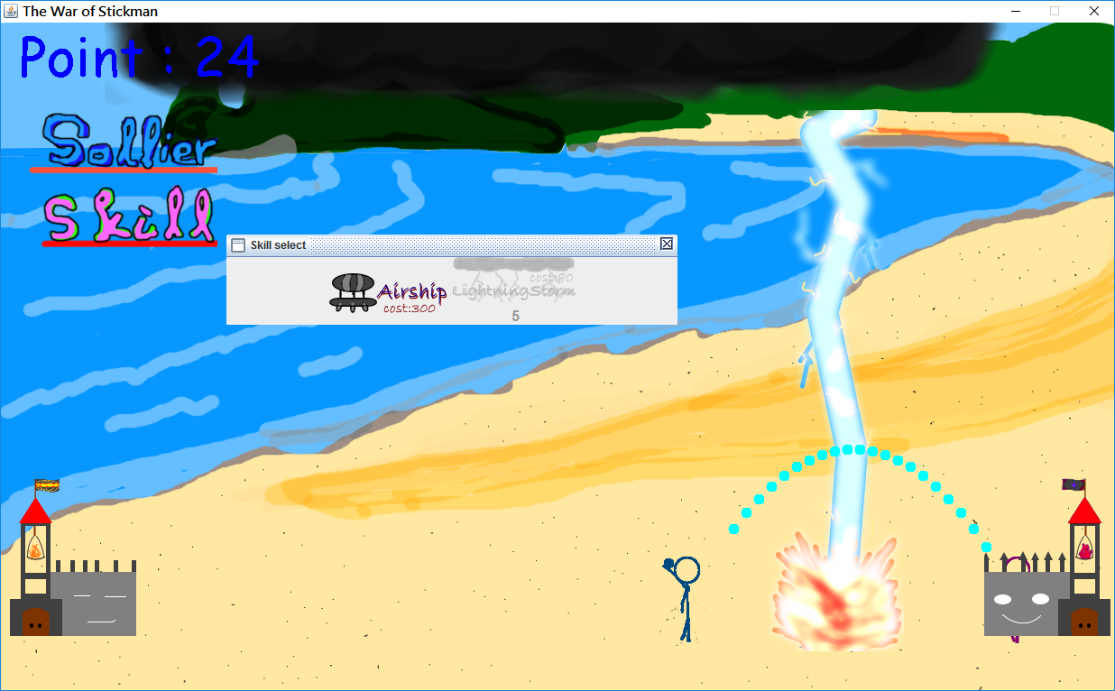
戰鬥介面-技能
技能圖示
技能面板
技能按鈕

Slide 15
音效來源網站
「小森平的免費音效」
音笑網

Slide 16
Thank you for watch!

